Slide 1
SALES TECH
Solução de dados para
comercio de tecnologia

Slide 2
MERCADO
O mercado proposto é o de vendas de produtos de tech. Esse é um mercado que atende tanto empresas quanto consumidores finais que necessitam desses produtos para trabalho, estudo ou uso pessoal.

Slide 3
PROBLEMA x SOLUÇÃO
Problema:
Falta de visibilidade e análise eficiente sobre as vendas dos produtos.
Solução - Pipeline de dados e dashboards:
Quais produtos estão performando melhor?
Identificar tendências de vendas
Otimizar estoques, e melhorar a tomada de decisões

Slide 4
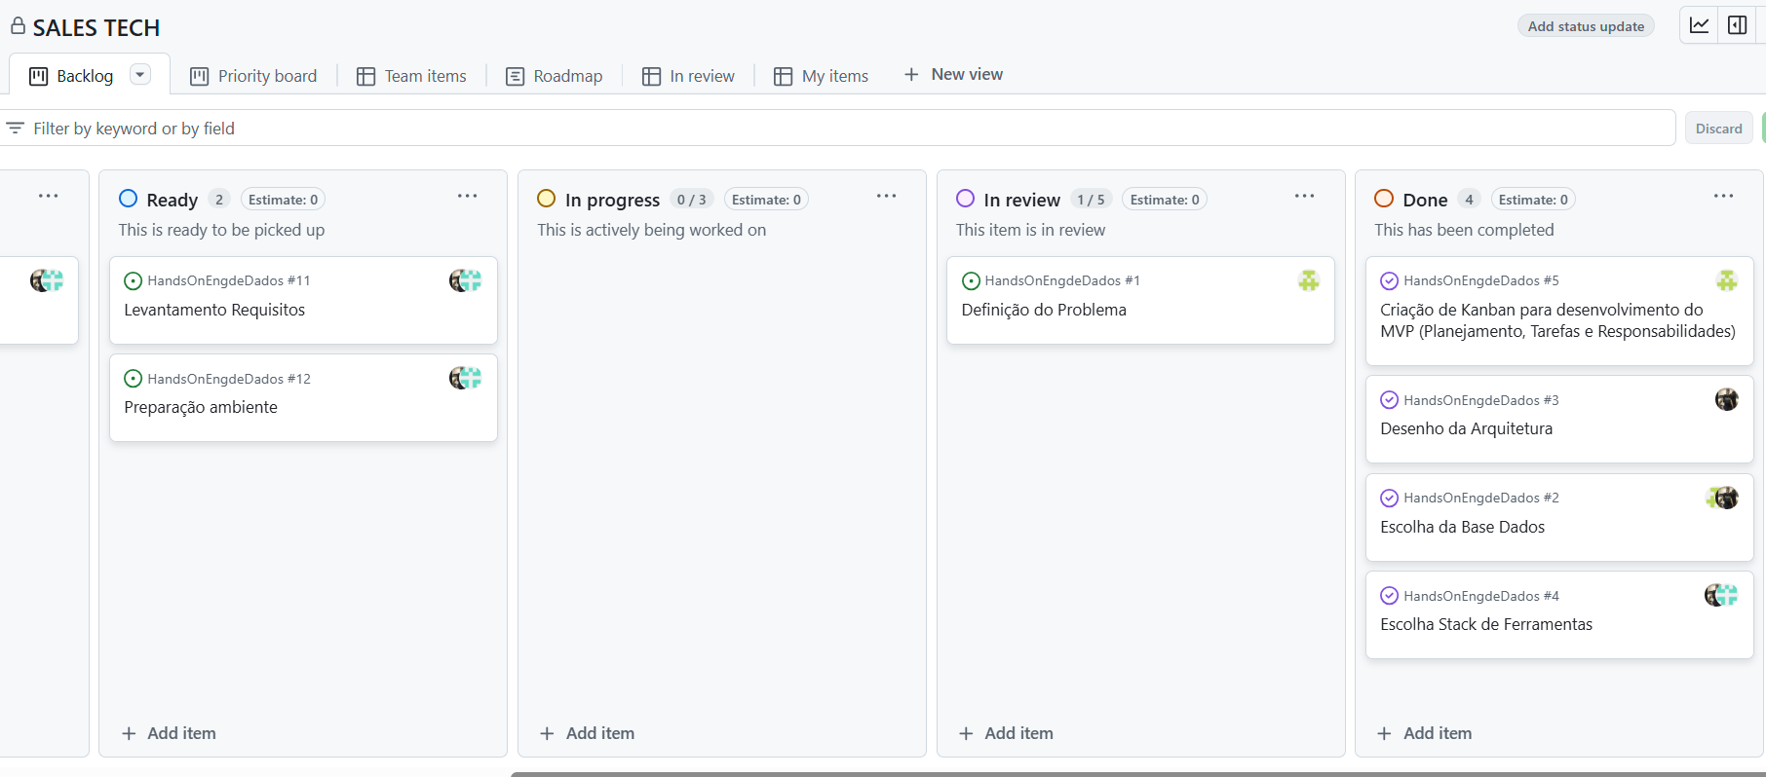
PLANEJAMENTO

Slide 5
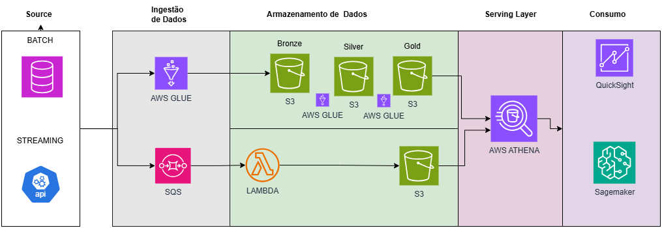
ARQUITETURA

Slide 6
BENEFÍCIOS
1. Escalabilidade: Todos os serviços são altamente escaláveis, permitindo lidar com volumes crescentes de dados.
2. Custo-Eficiência: Cobra-se apenas pelo uso real de serviços como Lambda, Athena e S3.
3. Resiliência: O uso de SQS e S3 garante alta durabilidade e disponibilidade.
4. Flexibilidade: Capacidade de atender a diferentes fontes (batch e streaming) e casos de uso (análises e machine learning).
5. Integração: Todos os serviços se integram nativamente, reduzindo complexidade e custos operacionais.

Slide 7
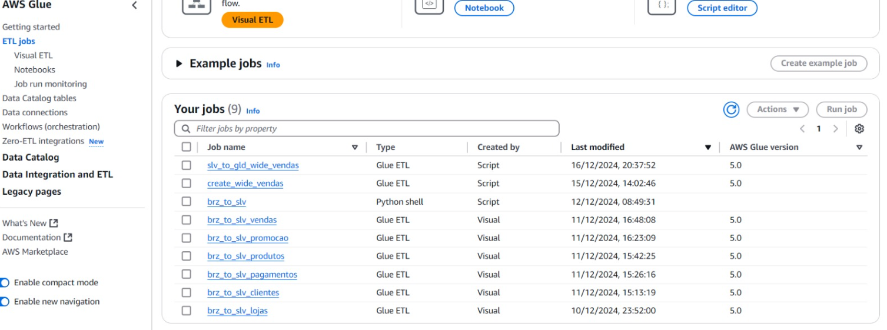
MVP | JOBs

Slide 8
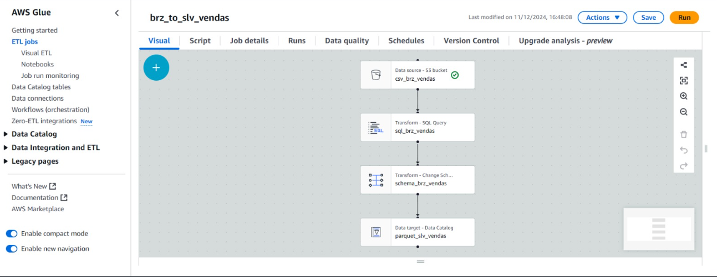
MVP | BRZ _TO_SLV

Slide 9
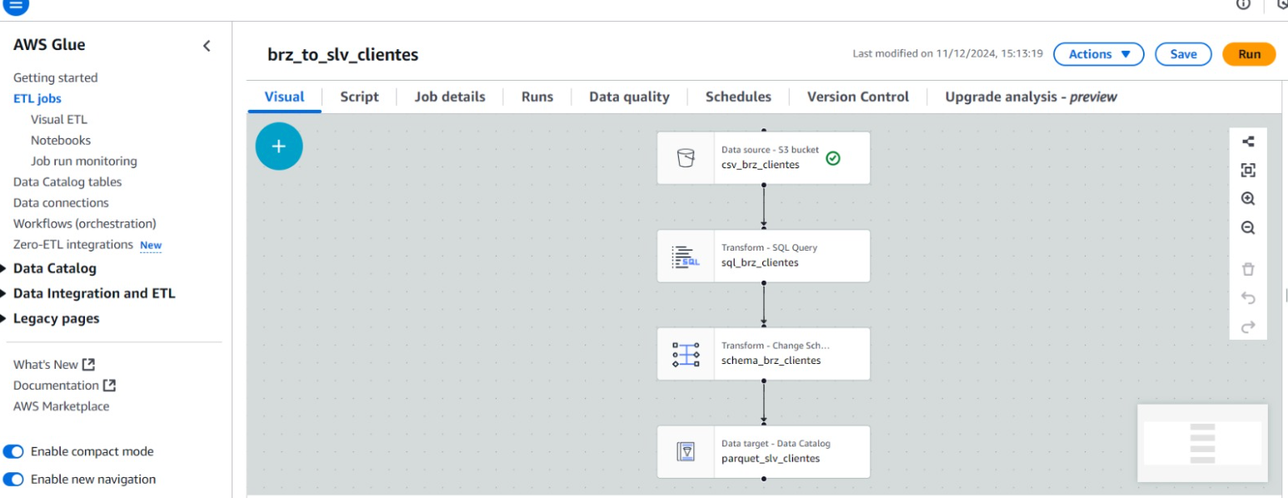
MVP | BRZ _TO_SLV

Slide 10
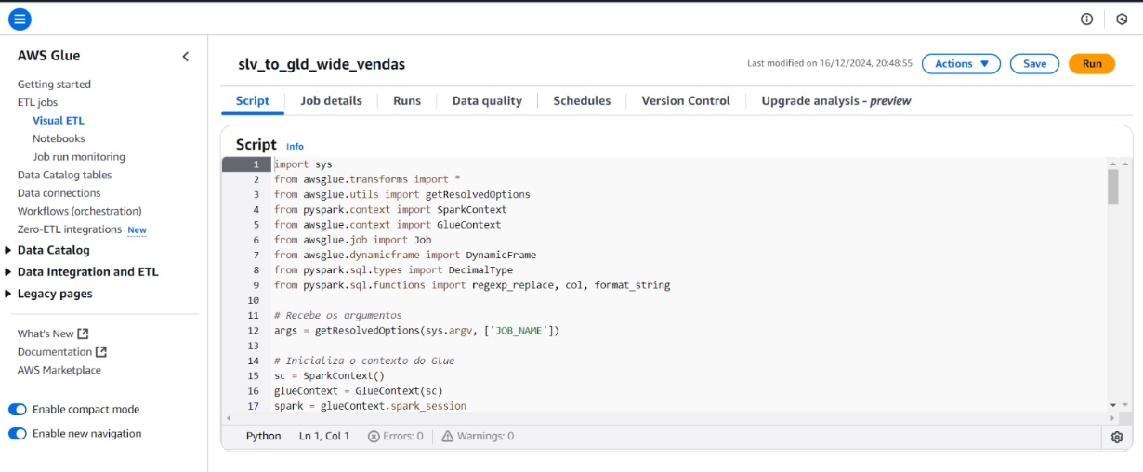
MVP | SLV_TO_GLD

Slide 11
FERRAMENTAS
Ingestão de Dados
AWS Glue
Amazon SQS
AWS Lambda
Armazenamento de Dados
Bronze: Amazon S3
Gold: Amazon S3
Serving Layer
Amazon Athena
Consumo
Amazon QuickSight
Amazon SageMaker

Slide 12
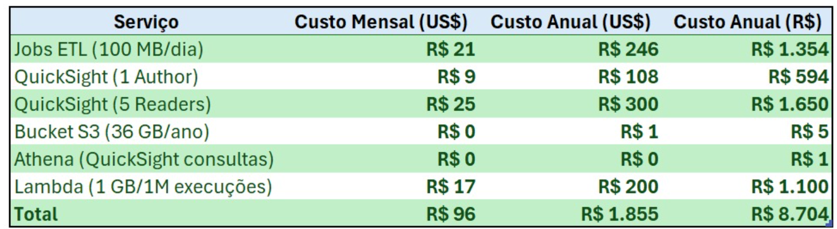
CUSTOS

Slide 13
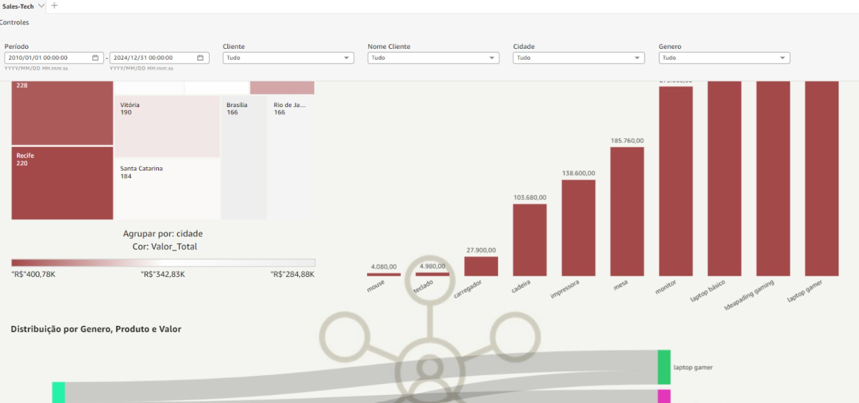
DATAVIZ
SALES-TECH

Slide 14
FIM

